Slide 1

ЗАХІДНОСАХАРСЬКИЙ КОНФЛІКТ
Бондар К.
Кононеко М.
Мудрицька К.
Осіпович В.
Осипенко М.
Псар Ю.
Пупцева А.
Щербань І.

Slide 2
ПЛАН
Мета дослідження конфлікту.
Причини конфлікту.
Суб’єкти та учасники конфлікту.
Об’єктне поле конфлікту.
Фази конфлікту.
Процес мирного врегулювання конфлікту.
Врегулювання Західносахарського конфлікту в нових умовах.

Slide 3
Мета дослідження конфлікту
Мета: розробити план урегулювання конфлікту на сучасному етапі.
Завдання:
з’ясувати причини конфлікту;
коротко розглянути розвиток конфлікту;
розглянути попередні плани врегулювання та позиції сторін;
з’ясувати сучасну ситуацію в Західній Сахарі;
сформулювати пропозиції щодо врегулюванню конфлікту.

Slide 4
Причини конфлікту
1. Історичні
Конфлікт походить від колоніальної політики, яку проводили Іспанія та Франція в регіоні Західної Сахари. Кордони та статус території в процесі деколонізації були встановлені без урахування побажань та думки місцевого населення, що стало основним конфліктогенним фактором.
2. Демографічні
Швидке зростання населення в регіоні. Це зробило народ, який бореться за право на самовизначення, достатньо чисельним та збільшило кількість бійців Фронту ПОЛІСАРІО (1974 р. – близько 74 тис. осіб, кінець 80-х рр. – більше 150 тис. осіб, середина 90-х рр. – 223 тис. осіб).

Slide 5
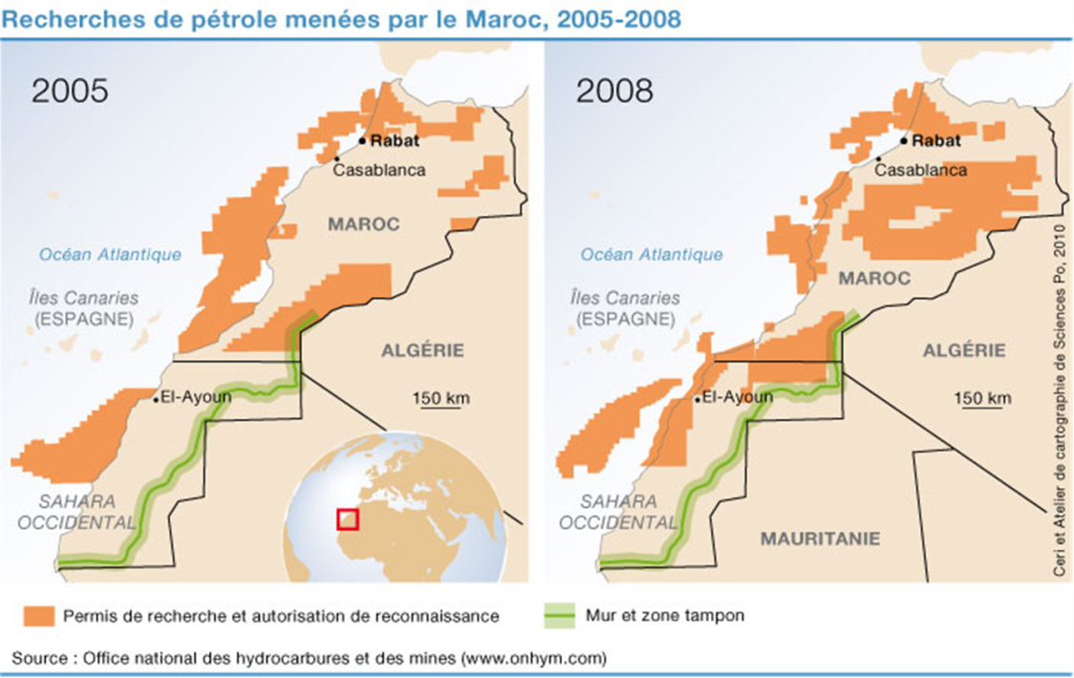
3. Економічні
На території Західної Сахари знаходяться найбільші запаси фосфоритів (приблизно 25% світових запасів).
Наявні запаси нафти та газу (14 млн. барелів нафти та більше 2 млрд. куб. м газу).
Є поклади залізної руди, урану, калійний солей.
На заході –
узбережжя Атлантичного
океану (1300 км), багате
рибними ресурсами
(більше 200 видів риби,
60 різновидів молюсків
та лангусти). Приблизні
можливості вилову риби
за рік – більше
10 тонн на км.
Розвідка нафтових родовищ, здійснена Марокко в 2005-2008 рр.

Slide 6

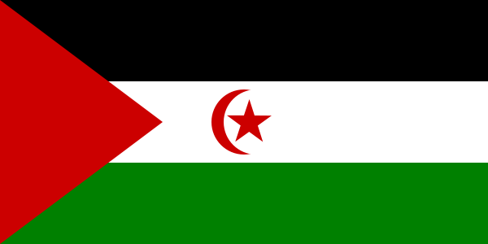
Суб’єкти конфлікту та їхні мотиви
Марокко
Політичний режим та його особливості.
Ідеологічна складова. Ідея «Великого Марокко».
Геополітичні та геостратегічні умови «холодної війни».
Представники Західної Сахари (Фронт ПОЛІСАРІО)
Усі дії сахарців спрямовані на захист своєї території, народу та ідентичності. Відповідно, вони створили Фронт боротьби за незалежність, основне завдання якого полягає у боротьбі проти марокканської агресії та анексії.

Slide 7
Зацікавлені сторони конфлікту
Алжир
Позиціонує себе як захисника законного права народів на самовизначення. Виступає проти застосування сили задля зміни кордонів, що були успадковані від епохи колоніалізму.
Реальні причини підтримки сахарців – геополітичне протистояння з Марокко та боротьба за регіональне лідерство у Магрибі.
Іспанія
Мавританія
Франція
США
ООН
АС

Slide 8
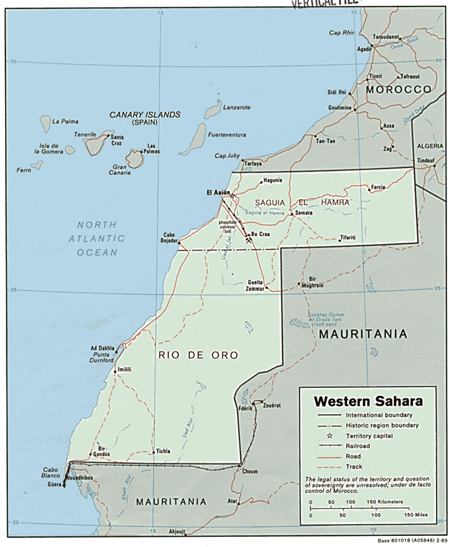
Об’єктне поле конфлікту
Об’єкт конфлікту : територія
Цілі суб’єктів щодо території:
Марокко
Відновлення територіальної цілісності Королівства та суверенітету над Західною Сахарою
Фронт ПОЛІСАРІО
Встановлення влади над територією з метою створення незалежної держави

Slide 9
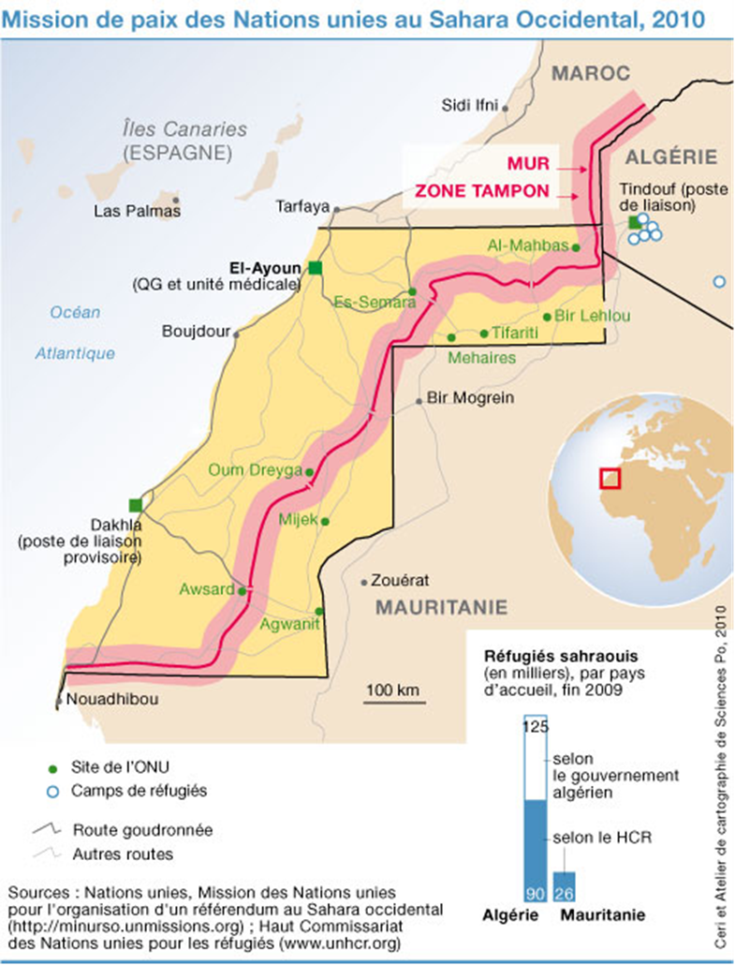
Фази конфлікту
1884-1956 рр. –
Латентна фаза.
1957-1974 рр. –
Ініціація.
1975-1981 рр. –
Ескалація.
1982-1987 рр. –
Інституціоналізація конфлікту.
1988 р. –
Деескалація конфлікту та початок врегулювання конфлікту.
1988 – 2011 рр. –
Процес мирного врегулювання конфлікту.

Slide 10
Схема розвитку конфлікту

Slide 11
Схема співвідношення сил
(в т.ч. контроль території)

Slide 12
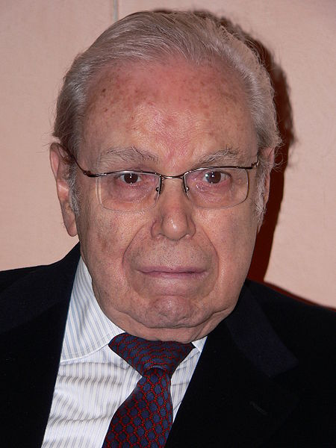
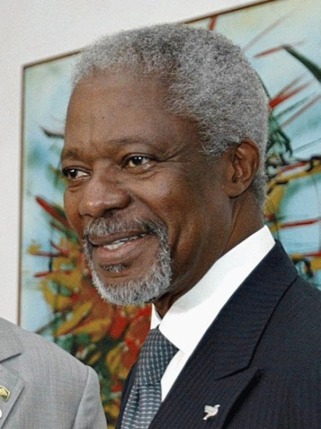
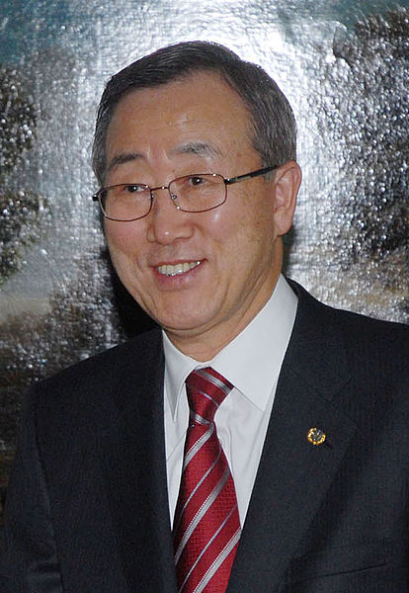
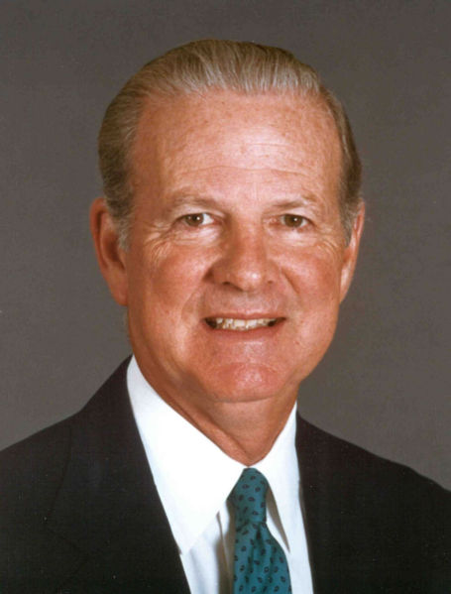

Процес мирного врегулювання конфлікту

Slide 13
План мирного врегулювання ООН (1988)
Припинення вогню під контролем ООН.
Здійснення управління територією Західної Сахари ООН під час перехідного періоду.
Скорочення чисельності марокканських військ на території Західної Сахари.
ООН організує та проведе референдум, в ході якого народ Західної Сахари обере між незалежністю чи об’єднанням з Марокко.
Протилежні позиції щодо складання електронної бази виборців для референдуму:
Фронт Полісаріо
Основа електронної бази – іспанський перепис 1974 р.
Марокко
До бази необхідно включити ще 120 тис. марокканців, що переселилися на територію Західної Сахари після 1974 р.
Мотивації сторін: забезпечити прогнозовані результати виборів на свою користь.
В результаті референдум не був проведений.

Slide 14
Х’юстонські домовленості (1997)
ООН організує і проведе референдум.
До електронної бази виборців не будуть вноситись особи із племенних груп Н41, Н61, J51/52, окрім тих, хто був включений до іспанського перепису 1974 р.
Скорочення марокканських військ.
Обидві сторони вперше заявили про готовність визнати результати референдуму, якими б вони не були.
Фронт Полісаріо
Проведення референдуму у найближчий час на основі існуючої електронної бази.
Марокко має припинити свої спроби заблокувати проведення референдуму.
Марокко
Сумніви у «нейтральності, об’єктивності та справедливості» методів, що застосовувалися при ідентифікації.
Активна кампанія з подачі апеляцій від незареєстрованих претендентів.
Референдум знову не був проведений.

Slide 15
Рамкові домовленості щодо статусу Західної Сахари або План Бейкера І (2001)
Автономія території Західної Сахари у складі Королівства Марокко.
Сфера повноважень законодавчих, виконавчих і судових органів Західної Сахари:
    місцеве самоуправління,
    західносахарський бюджет,
    податки,
    забезпечення правопорядку,
    соціальне забезпечення,
    культура,
    інфраструктура.
Сфера повноважень органів Марокко:
    зовнішні відносини,
    національна символіка,
    валюта,
    митні збори,
    почтові системи,
    телекомунікаційні системи.

Slide 16
Виконавчу владу мав здійснювати виборний голова автономії, якого повинні були обирати 86 тис. осіб, що потрапили у попередні списки Ідентифікаційної комісії MINURSO.
Законодавчий орган автономії обирався шляхом всезагального голосування, брати участь в якому могли всі особи 18-річного віку, які проживали у Західній Сахарі з жовтня 1988 р.
Статус Західної Сахари передбачалося винести на референдум (автономія чи незалежність), провести який планувалося не пізніше, ніж через 5 р. з моменту прийняття сторонами цієї угоди. Право на участь в референдумі отримував кожен, хто проживав на території Західної Сахари протягом року, що передував терміну його проведення.
Марокко повністю підтримало проект.
Фронт ПОЛІСАРІО категорично відмовився розглядати його.

Slide 17
План Бейкера ІІ (2003)
Розмежування повноважень між органами Марокко і Західної Сахари як у Плані Бейкера І.
Зміни в обранні голови автономії та членів законодавчого органу: право голосу отримали особи, які досягли 18-річного віку, чиї імена згадуються або в попередніх списках Ідентифікаційної комісії від 30 грудня 1999 р., або в списках на репатріацію УВКПБ від 31 жовтня 2000 р.
Референдум щодо визначення статусу Західної Сахари (автономія чи незалежність), повинен вібдутися не раніше, ніж через 4 р., і не пізніше, ніж через 5 р. від дня підписання плану. Право на участь в референдумі отримали 2 категорії осіб, зазначені в п. 2 цього плану, і особи, що постійно проживали на території Західної Сахари з 30 грудня 1999 р.
Марокко категорично заперечив План Бейкера ІІ, заявивиши про підтримку попереднього плану.
Фронт ПОЛІСАРІО, Алжир і Мавританія погодилися на такий план.

Slide 18
Політичне врегулювання
Генсек ООН Кофі Аннан та його Особистий посланник у Західній Сахарі Джеймс Бейкер направили доповідь до РБ ООН, в якій констатували, що проведення референдуму щодо визначення статусу Західної Сахари є неможливим, і порекомендували перейти до прямих політичних переговорів.
Резолюція РБ ООН 1754 від 30 квітня 2007 р. запропонувала сторонам конфлікту «вступити в прямі переговори без попередніх умов та з добрими намірами».

Slide 19
Переговори в Манхассеті (2007-2011)
18-19 червня 2007 р. відбувся перший раунд переговорів. На переговорах в якості сусідніх держав були присутні представники Алжиру та Мавританії.
В травні 2007 р. був проведений сьомий раунд переговорів.
Жодна зі сторін не бажає йти на компроміс, їхні позиції залишаються незмінними.
Фронт ПОЛІСАРІО наполягає на проведенні референдуму, в бюлетені якого має буде варіант повної незалежності Західної Сахари.
Марокко відмовляється обговорювати можливості проведення такого референдуму, оскільки політичне врегулювання має відбутись в рамках автономії. Марокко не буде обговорювати питання, які стосуються суверенітету та територіальної цілісності Королівства.
Алжир підтримує Фронт ПОЛІСАРІО.
Мавританія займає нейтралітет.

Slide 20
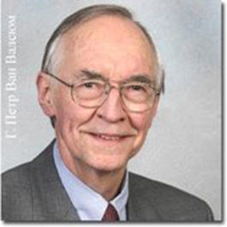
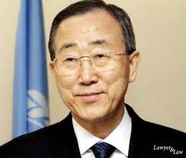
Ван Вальсюм: «Незалежність Західної Сахари не є реалістичною»
24 квітня 2008 р. Особистий Посланник Генсека ООН Пан Гі Муна в Західній Сахарі пан Петер Ван Вальсюм зробив доповідь перед РБ ООН, в якій заявив, що «незалежність Західної Сахари не є реалістичним вибором», закликавши членів РБ ООН рекомендувати продовження переговорів, беручи до уваги політичну реальність і міжнародну законність.
В свою чергу, Пан Гі Мун також закликає сторони конфлікту до реалізму та компромісу.

Slide 21
Врегулювання західносахарського конфлікту в нових умовах
Ситуація в Західній Сахарі на сучасному етапі
Марокко контролює території на захід від «Марокканського муру» (більшість території Західної Сахари).
Демонстрації в «Південних Провінціях» на підтримку незалежності САДР заважають інтенсивнішому розвитку економіки та соціальної інфраструктури Західної Сахари.
Гроші витрачаються на підтримання статус-кво.
Катастрофічна соціально-економічна ситуація на контрольованих Фронтом ПОЛІСАРІО територіях та в лагерях для біженців.
Присутність терористичних угруповань на «підконтрольних» Фронту ПОЛІСАРІО територіях.

Slide 22
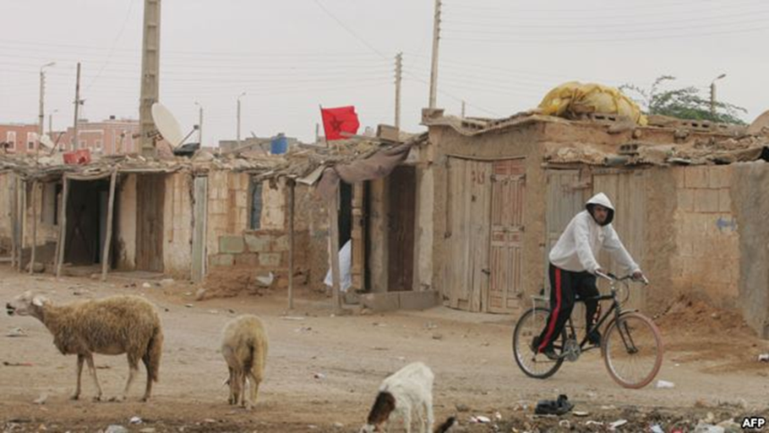
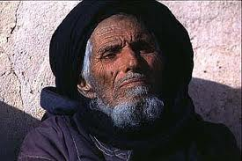
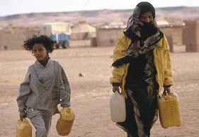
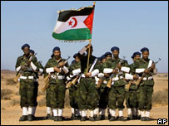
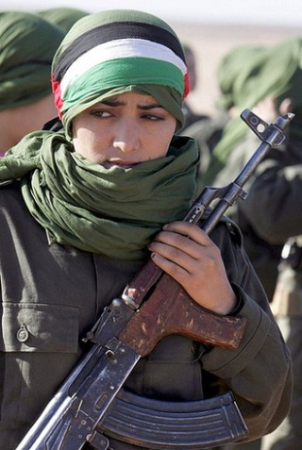
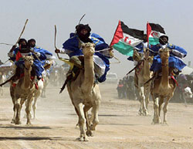
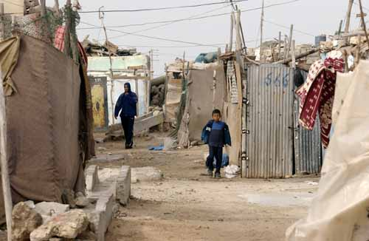
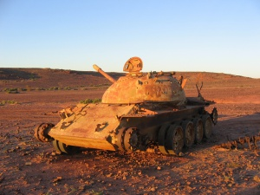

Slide 23
Підхід до врегулювання конфлікту в нових умовах
Сторони не бажають йти на компроміс.
Можливі наступні сценарії розвитку подій:
Збереження статус-кво, що тягне за собою невирішеність багатьох соціально-економічних проблем населення Західної Сахари.
Радикалізація сахарської молоді, що призведе до насильства, проте не змінить ситуації в цілому.
Пропонуємо обрати критерієм «справедливості» врегулювання конфлікту безпеку та добробут всіх людей, що проживають на території Західної Сахари на даному етапі.

Slide 24
ПЛАН
Проведення інформаційної кампанії серед населення Західної Сахари та в лагерях для біженців (тобто орієнтація на населення, а не на Фронт ПОЛІСАРІО), що в умовах, які інснують на даний момент часу, широка автономія в складі Королівства Марокко для них є найкращою альтернативою збройній боротьбі.
Марокко приймає поправки до Конституції (вносить до неї розділ про Західносахарську Автономію), що будуть регулювати відносини Королівства з Автономією.
Сфера виключних повноважень законодавчих, виконавчих, судових органів Королівства:
питання, що стосуються націольних прапору, гімну та валюти;
національна безпека, оборона та захист територіальної цілісності;
зовнішні зносини;
конституційний лад Королівства (повноваження Короля, Конституційний суд).

Slide 25
Сфера виключних повноважень законодавчих, виконавчих, судових органів Автономії:
місцеве самоврядування;
місцева поліція та органи правопорядку;
місцева судова юрисдикція (суди всіх інстанцій, законодавство Автономії);
економічний сектор:
    економічний розвиток;
    інвестиції;
    торгівля;
    промисловий розвиток;
    туризм;
    сільське господарство;
податки;
регіональний бюджет;
інфраструктура (водопостачання, електропостачання, транспот тощо);
соціальний сектор:
    ЖКГ;
    освіта;
    медичне обслуговування;
    працевлаштування та зайнятість населення;
    спорт;
    соціальний добробут;
    соціальне забезпечення;
культура, включаючи захист та розвиток культурної спадщини западносахарців;
навколишнє середовище.

Slide 26
Фінансові ресурси Західносахарської Автономії:
надходження від податків та зборів, встановлених місцевою владою;
надходження від розробки та видобутку природніх ресурсів, що знаходяться в регіоні (70 % залишається в Автономії);
надходження від центральних спеціальних фондів та програм, створених з метою регіонального розвитку.
Органи Автономії:
Законодавча влада – Парламент (обирається на основі загального і прямого виборчого права шляхом таємного голосування, права голосу отримують всі особи, що досягли 21 р.; в парламенті має забезпечуватись квота для жінок).
Виконавча влада – Рада міністрів. Очолює Раду Голова, який обирається Парламентом Автономії та має отримати згоду Короля. Голова виступає представником Королівства в регіоні. Він формує Раду та відповідальний перед Парламентом Автономії.
Судова влада – суди всіх інстацій, які дійють відповідно до законодавства Автономії. Судді призначаються (обираються) відповідними органами Автономії.
Автономія може формувати інші органи влади, необхідні для організації життедіяльності населення (в т.ч. органи правопорядку).
Перші парламентські вибори мають бути проведені не пізніше, ніж через 1 рік після підписання угоди сторонами конфлікту. Право участі в голосуванні отримують всі особи, що досягли 21 р. та проживали на території Західної Сахари на момент підписанння угоди (одразу після підписання необхідно провести перепис населення),а також особи, що повернуться в Автономію з лагерів для біженців.

Slide 27

Амністія для всіх військовополонених та політичних в’язнів Західної Сахари.
Роззброєння та демобілізація військового компоненту Фронта ПОЛІСАРІО.
Після прийняття всіх необхідних законодавчих актів, які мають регулювати відносини Королівства з Автономією, Рада Безпеки ООН визнає суверенітет Марокко над Західною Сахарою, але за умови збереження статусу Автономії.
Марокко входить до Африканського
Союзу, а Західносахарська Автономія
отримує квоту в делегації
Королівства в усіх органах Союзу.

Slide 28



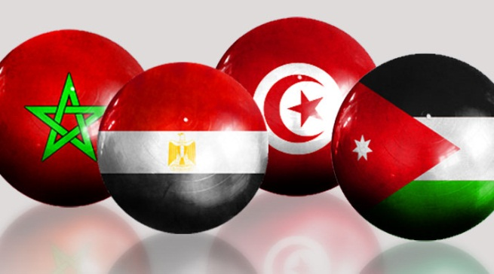


Автономія отримує квоти в делегаціях Марокко і в інших міжнародних і регіональних структурах:
ООН та МО
системи ООН ЛАД САМ
Зона вільної торгівлі
арабського Союз для
Середземномор’я ОІК Середземномор’я

Slide 29
Мешканці Західносахарської Автономії приймають участь у всезагальних парламентскьких виборах до Палати Представників (активно і пасивно, відповідно, особи, що досягли 21 р. та 30 р.). За представниками Автономії закріплюється квота – 10 осіб (з 325 депутатів), серед них 3 місця – для жінок.
До Палати Радників входять представники Парламенту Автономії (12 радників з 270).
Марокко вносить поправки до Закону «Про партії», якими дозволяє створення в Автономії партій за регіональним критерієм.

Slide 30
Чому визнання суверенітету
Марокко над Західною Сахарою є потенційно можливим?
Ініціатива Марокко щодо надання Західній Сахарі статусу широкої автономії надає можливість західносахарцям реалізувати своє право на самовизначення через управління місцевими справами, що дозволить підвищити ефективність розвитку економіки в регіоні та покращувати умови життя місцевого населення.
План автономії підтримує 21 держава, серед яких США, Франція, Велика Британія і 8 африканських країн (Сенегал, Кот-д’Івуар, Коморські острови, ДРК, Малаві, Нігер, Сьєрра-Леоне, Туніс).
Зміна іміджу Марокко з агресора на стабільну, сучасну, ліберальну, прогресивну державу.

Slide 31
Роль Марокко в Африці, в Західній Африці зокрема, збільшується.
Вібдувається зміцнення вісі Марокко – Мавританія – Сенегал.
Марокко проводить політику нормалізації відносин з Алжиром.
Не все населення Західної Сахари беззаперечно підтримує Фронт ПОЛІСАРІО, частина людей згодні жити в Марокко (тобто під суверенітетом Королівства).
Марокко – один (разом з Алжиром) з ключових партнерів НАТО та США в Африці.
Марокко – ключовий партнер Франції в Африці.
ЄС офіційно займає нейтральну позицію. Проте неофіційно – підтримує Марокко.

Slide 32
Рекомендації сторонам конфлікту
Рекомендації для Марокко
Поширювати інформацію про «план автономії» серед населення Західної Сахари та в лагерях для біженців.
Налагоджувати контакти з сахарською молоддю.
Збільшити фінансування програм регіонального розвитку Південних Провінцій.
Приступити де-факто до реалізації «плану автономії».
Продовжити нормалізацію відносин з Алжиром.
Забезпечити підтримку «плану автономії» іншими африканськими країнами.
Продовжувати стратегію по збільшенню ролі Марокко на континенті.
Переконати Росію активно підтримувати «план автономії».

Slide 33
Рекомендації Фронту ПОЛІСАРІО
Відмовитись від повернення до збройної боротьби та досягати права народа Західної Сахари на самовизначення в правовому полі.
Розглядати інші варіанти самовизначення, окрім незалежності.
Налагоджувати контакти з марокканськими правозахисниими організаціями (наприклад, Марокканська асоціація з прав людини) та полічтиними партіями.
Розробляти програми розвитку Західної Сахари з метою вирішення соціально-економічних проблем.
Проводити вибори на альтернативній основі на різні пости як у Фронті ПОЛІСАРІО, так і в САДР.
Забезпечити повний контроль територій (мінімізувати присутність кримінальних структур).

Slide 34
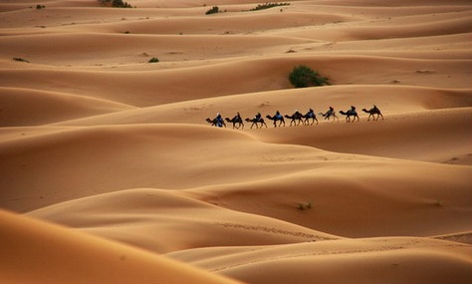
Дякуємо за увагу!

Slide 35
Слабкі строни плану врегулювання конфлікту
План порушує принцип МП «право націй на самовизначення».
План легітимізує агресію Марокко.
Ймовірно не всі члени РБ ООН підтримують такий «силовий» варіант вирішення конфлікту.
Складом РБ ООН на 2011 р. план врегулювання конфлікту можливо підтримає 8 з 15 членів (в т.ч. США, Франція, Велика Британія, Китай).
Складом РБ ООН на 2012 р. – 6 з 15 членів (в 2012 р. Марокко – непостійний член РБ ООН).

